Slide 1
Сезон 2017

Slide 2
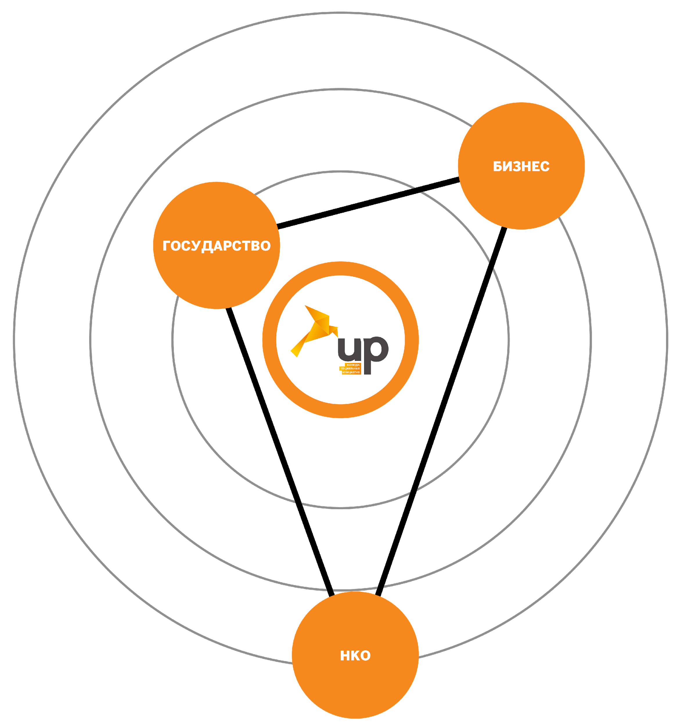
Поддерживаем лучшие социальные стартапы и среду социального предпринимательства
Вовлекаем бизнес, НКО и государство в работу с социальными стартапами
Создаем среду для экспертной и финансовой поддержки социальных проектов
Создаем сообщество для обмена опытом и лучшими практиками

Slide 3
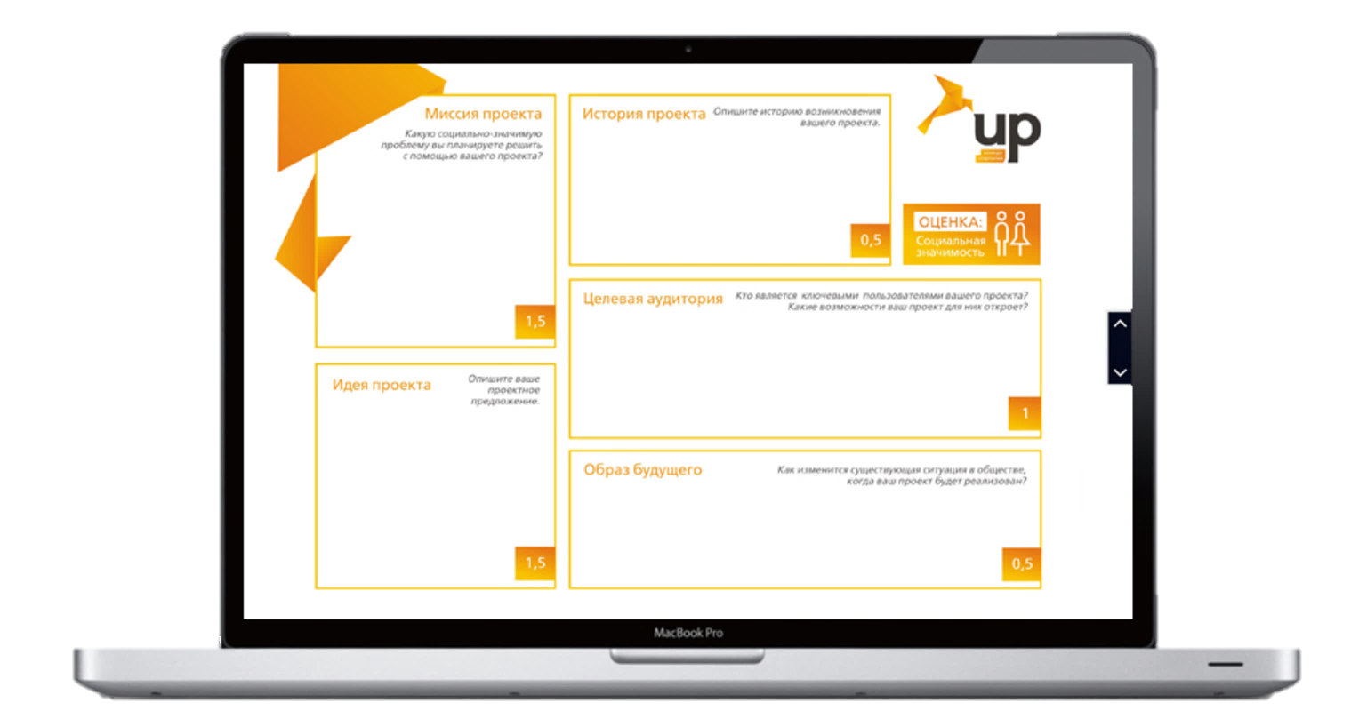
Как мы оцениваем проекты
В жюри — НКО и независимые эксперты, представители бизнеса, вузов
Социальная значимость
Как проект влияет на качество жизни населения
Бизнес-потенциал
Насколько проект финансово устойчив
Устойчивое развитие
Каково будущее проекта, чего достигли на момент подачи заявки
Ресурсы проекта
Насколько компетентна команда и партнеры
SAP Innovation Management
Сила проектной идеи
Насколько предложенное решение проблемы эффективно и масштабируемо

Slide 4
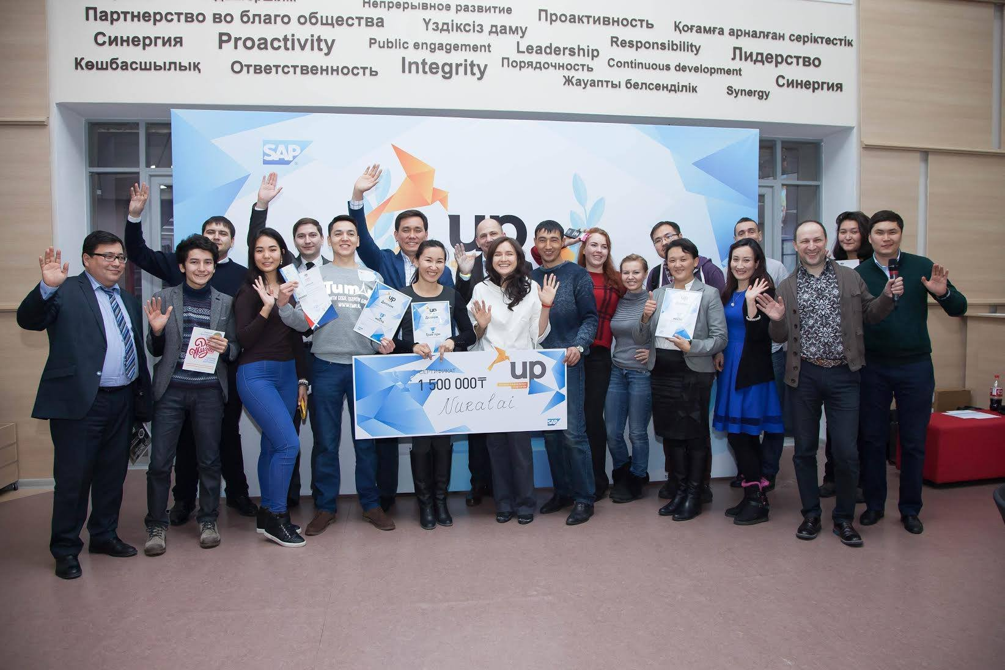
Призовой фонд
Гран-при
денежный приз
Образовательные поездки в Берлин

Slide 5
SAP UP 2015-2016
Темы
Проектов 2016
Итоги 2016 года
Количество проектов
65%
70 городов из 2 стран
Беларусь
35%
210
Казахстан
75 компаний и НКО
Казахстан
Казахстан
Россия
900 заявок на участие
390
Россия
257
Россия
Казахстан
16 победителей
Россия
100 публикаций в СМИ
Россия
+20%
2015
2016
2017

Slide 6
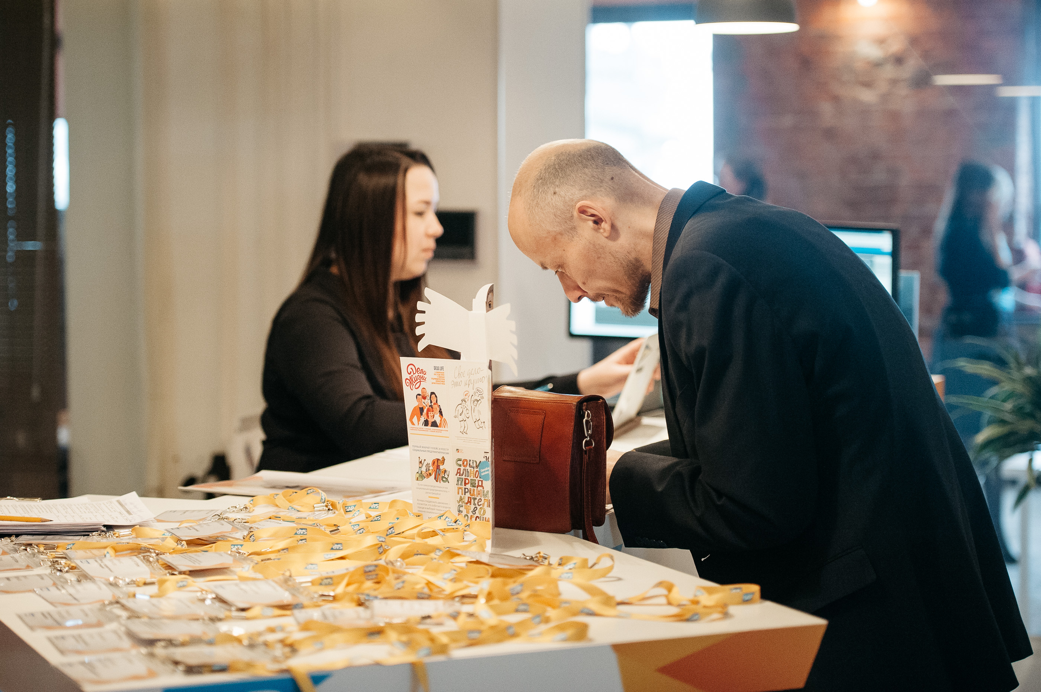
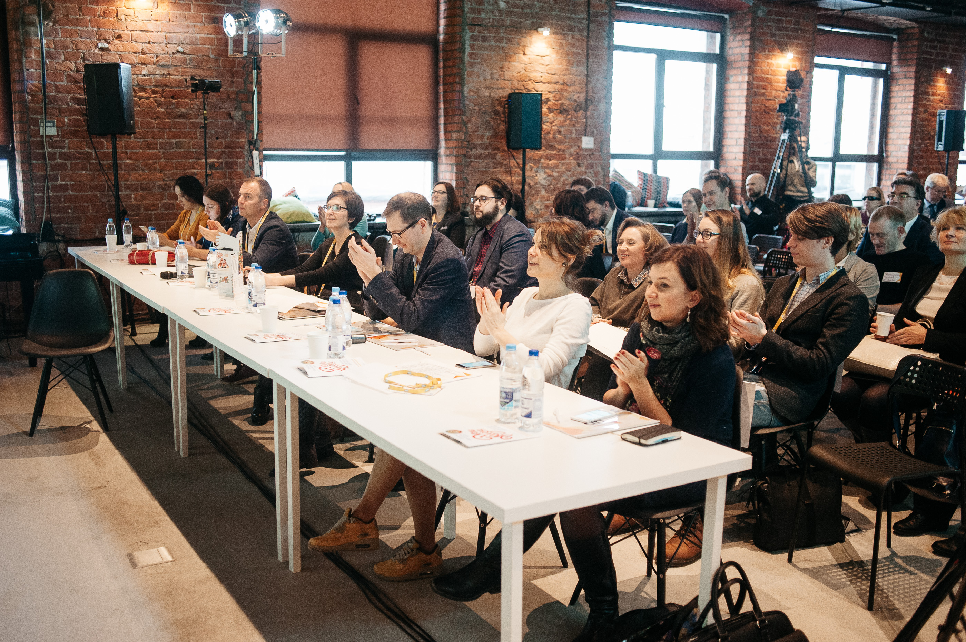
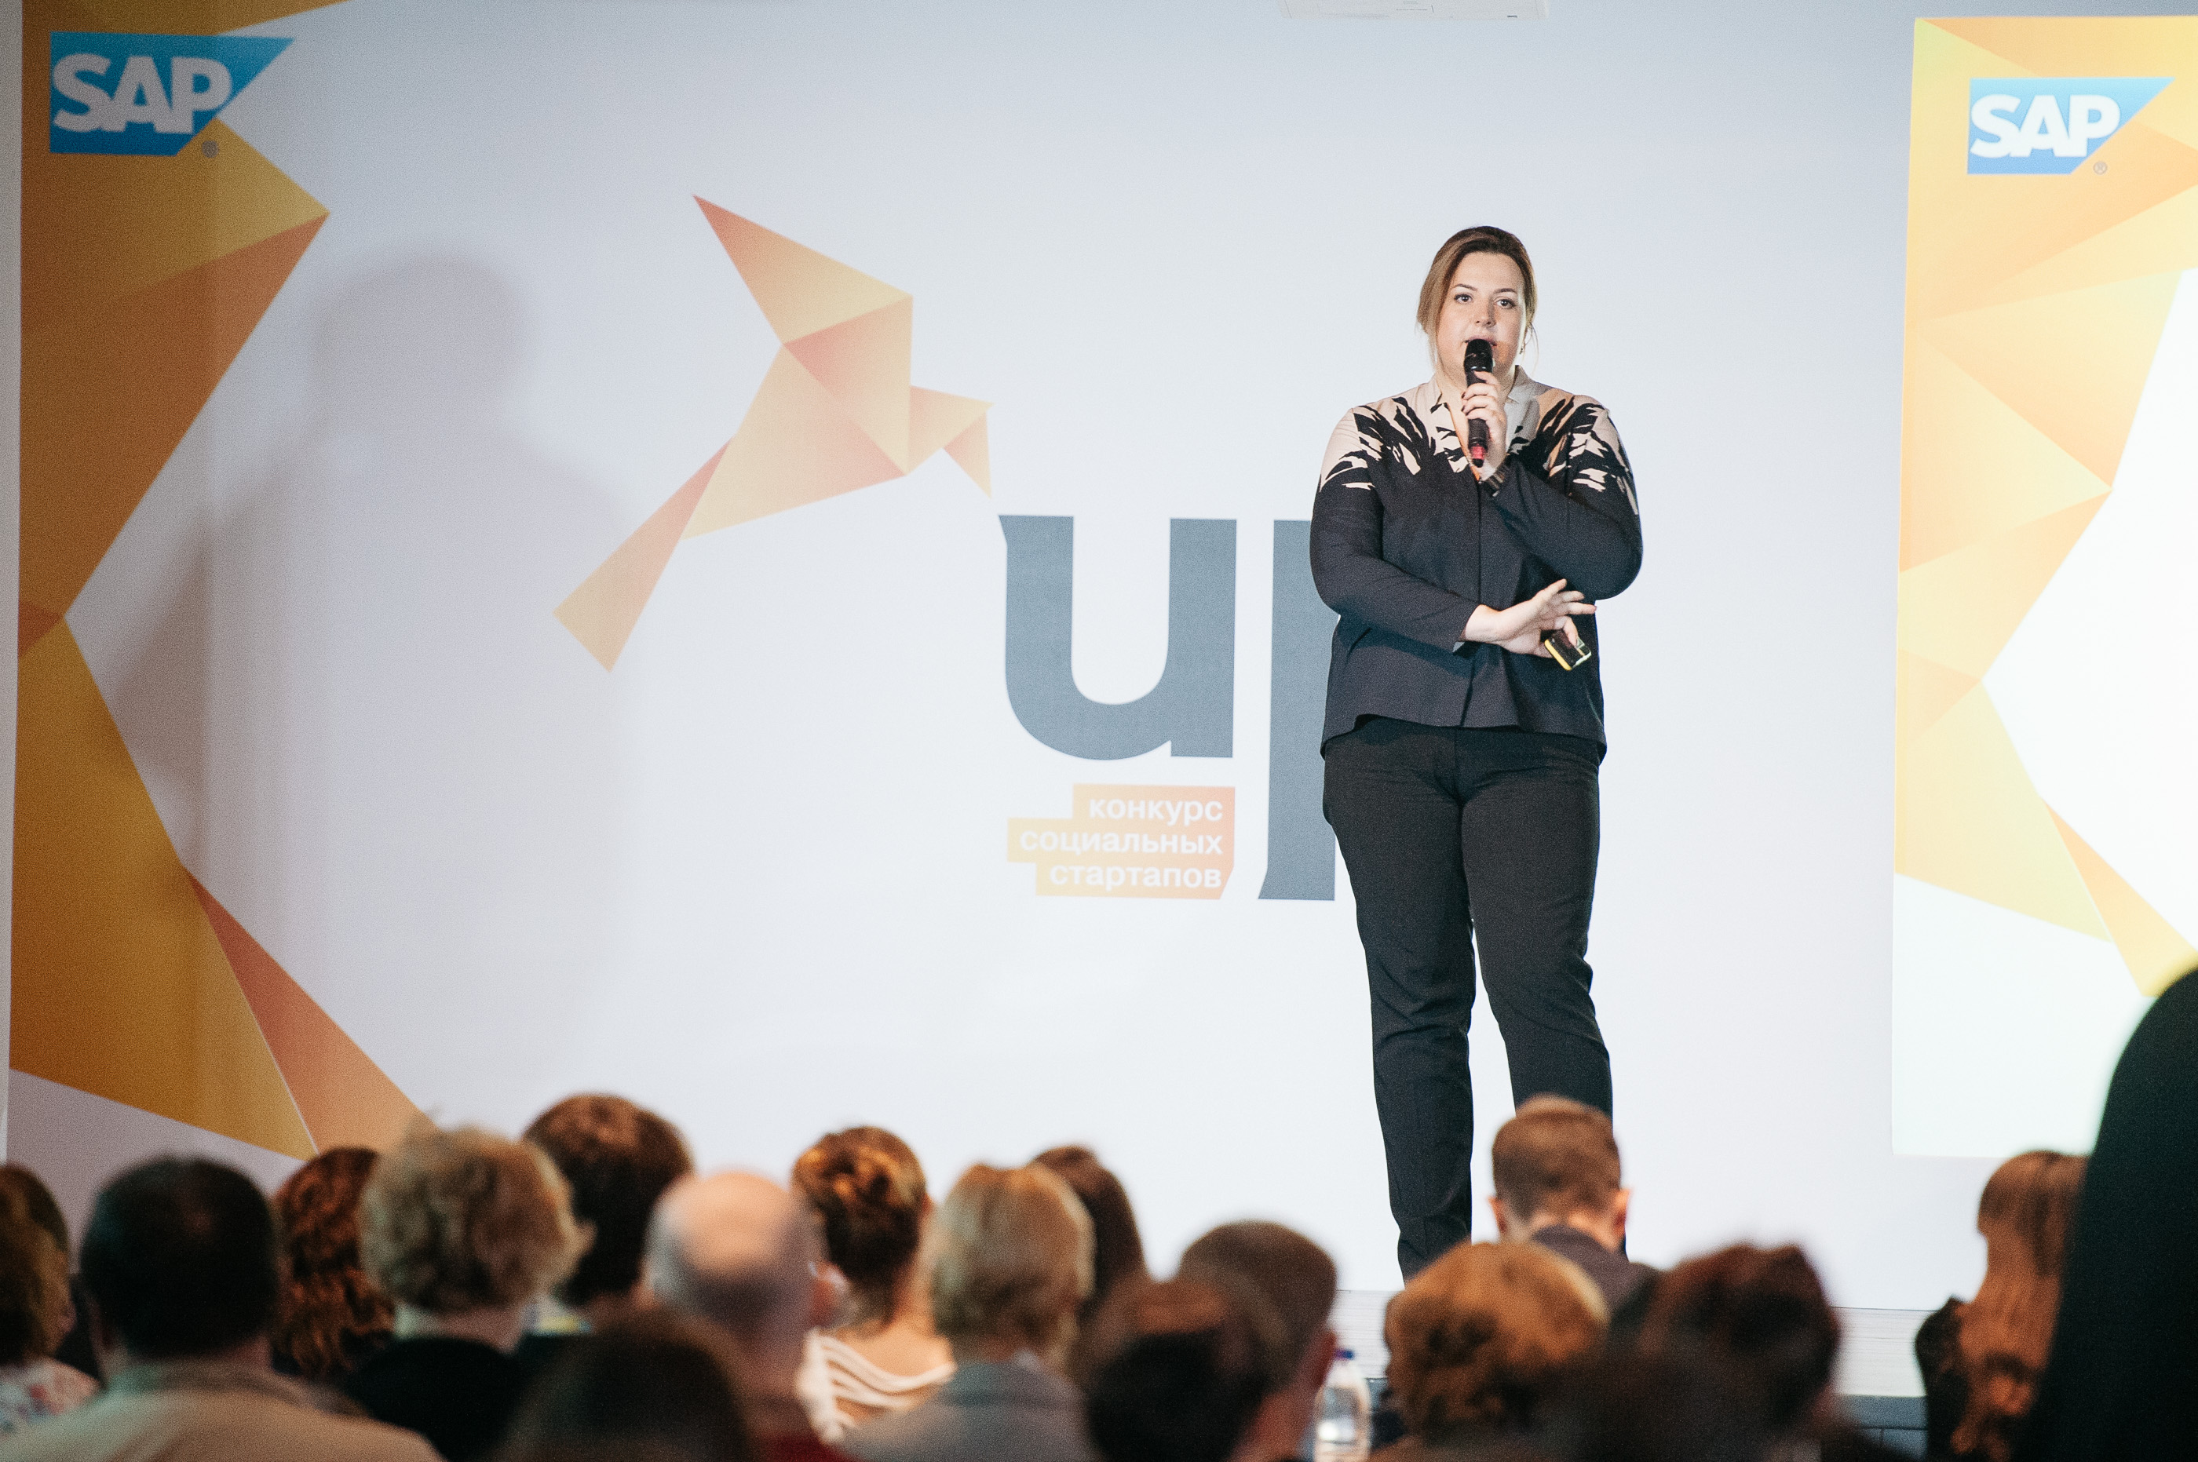
SAP UP 2017: Расписание
23 октября — 10 ноября
Оценка лучших проектов экспертами и партнерами
4 сентября
Старт сбора конкурсных заявок
9-22 октября
Первый отбор заявок экспертным жюри
24-30 ноября
Финалы в Москве, Алматы и Минске

Slide 7
Как мы работаем со стартапами
Провели первое исследование образа социального предпринимателя в СНГ
Организовали секцию «Город мастеров» на благотворительной ярмарке «Душевный базар»
Закупаем корпоративные подарки у социальных предпринимателей
Поддержали команду Stradivary на Кибатлоне и организацию первенства по Кибатлетике в России
Проводим ярмарки социального предпринимательства
Были партнерами номинации «Социальное предпринимательство» на форуме «Сообщество»
Установили контейнер для сбора одежды Charity Shop в офисе SAP
Разрабатываем технологии для развития социального предпринимательства

Slide 8
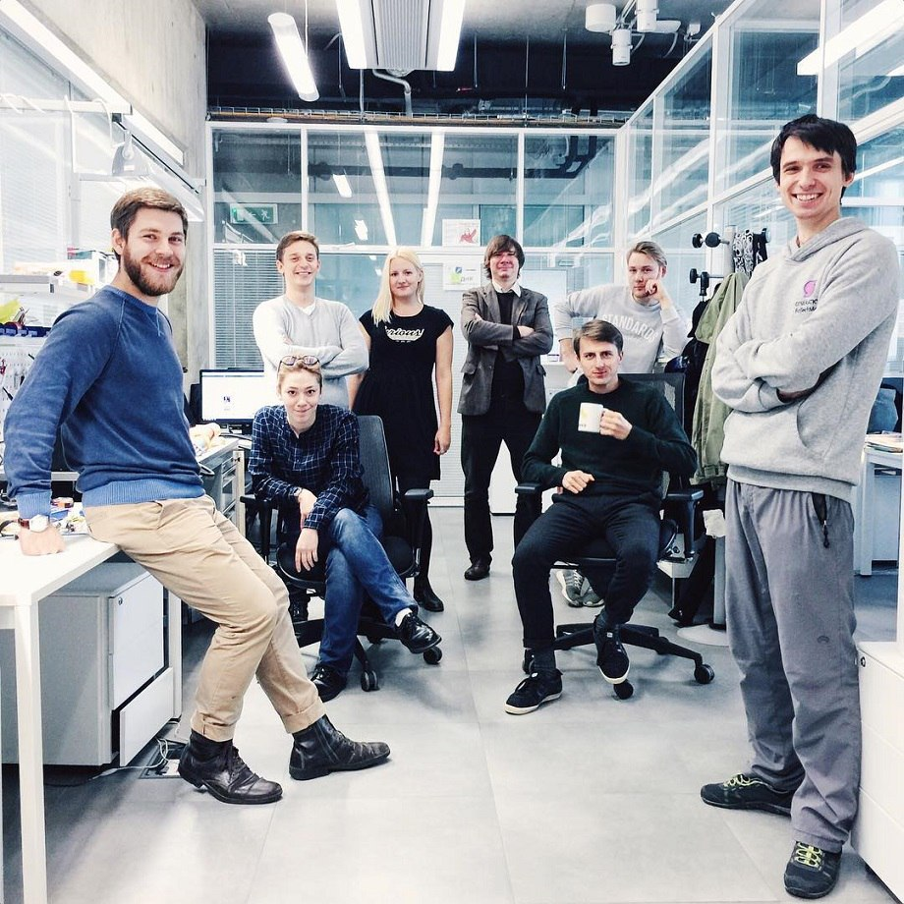
Финалист SAP UP 2015: Моторика
«Моторика» делает детские функциональные протезы. В каждом протезе есть встроенный гаджет, например, плеер или фонарик, который делает своего обладателя «супергероем».
На конкурсе в 2015 году «Моторику» заметили представители компании «МЕДСИ». Теперь обе компании делают совместные проекты уже вне конкурса SAP UP.
http://motorica.org/
+

Slide 9
Укрепите репутацию компании как социально-ответственного бизнеса
Пополните портфель своих социальных проектов
Присоединяйтесь!
www.sap-up.org
sapuprus@sap.com
Sap Up

